Slide 1


给家乡孩子的信

Slide 2
学习目标
1.学会本课的生字，正确、流利、有感情地朗读课文。
2.通过学习，体会巴金爷爷对孩子们寄予的希望，从而珍惜时间，学会做人，让生命更有意义。

Slide 3
学习生字
堆 温 困 捏
挥 辜 杰 惜

Slide 4
读一读
热闹 无论 如何 原谅
无限 添彩 维持 羡慕 祝福

Slide 5
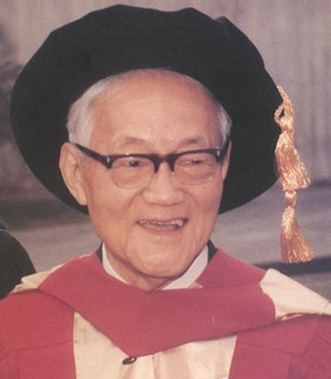
巴金
PPT模板下载：www.1ppt.com/moban/ 行业PPT模板：www.1ppt.com/hangye/
节日PPT模板：www.1ppt.com/jieri/ PPT素材下载：www.1ppt.com/sucai/
PPT背景图片：www.1ppt.com/beijing/ PPT图表下载：www.1ppt.com/tubiao/
优秀PPT下载：www.1ppt.com/xiazai/ PPT教程： www.1ppt.com/powerpoint/
Word教程： www.1ppt.com/word/ Excel教程：www.1ppt.com/excel/
资料下载：www.1ppt.com/ziliao/ PPT课件下载：www.1ppt.com/kejian/
范文下载：www.1ppt.com/fanwen/ 试卷下载：www.1ppt.com/shiti/
教案下载：www.1ppt.com/jiaoan/

Slide 6
巴金简介
巴金，原名李尧棠、字芾甘，笔名佩竿、余一、王文慧等。1904年11月25日出生于四川成都，2005年10月17日在上海逝世，享年101岁。他1920年入成都外国语专门学校。1923年从封建家庭出走，就读于上海和南京的中学。1927年初赴法国留学，写成了处女作长篇小说《灭亡》，发表时始用巴金的笔名。1928年底回到上海，从事创作和翻译。从1929年到1937年中，创作了主要代表作长篇小说《激流三部曲》中的《家》，以及《海的梦》、《春天里的秋天》、《砂丁》、《萌芽》（《雪》）、《新生》、《爱情的三部曲》。（《雾》、《雨》、《电》）等中长篇小说，出版了《复仇》、《将军》，《神·鬼·人》等短篇小说集和《海行集记》、《忆》、《短简》等散文集。

Slide 7

初读感知
这封信是巴金爷爷对他的家乡的孩子所说的话。我们读来也很受教益。
你对哪些话感受很深呢？
从这些话中你看出巴金爷爷是个什么人呢？
字里行间又表达了他的什么情感呢？

Slide 8
细读课文感悟：
同学们自由朗读全文，细读给你感受最深的句子。
分小组交流自己对有关句子的所感所悟。
全班交流重点句子，结合自己的实际谈谈体会。

Slide 9
——“我们每个人都有更多的爱，更多的同情，更多的精力，更多的时间……一心为自己，一生为自己的人什么也不能得到。”
共三句话，三层意思：一是我们的爱、同情、精力、时间，除了维持自己的生存外，还有更多的可以奉献别人；二是为别人奉献了它们，生命才会有意义；三是一心为自己的人什么也得不到。

Slide 10
“不要把我当成什么杰出人物，我只是一个普通人。”
“杰出”与“普通”是一对意思相反的词，为什么都用在巴金爷爷身上？
他杰出在哪里？
普通又在哪里？

Slide 11
回读全文感悟：
1.再读全文，体会巴金爷爷的情感：爱孩子、爱家乡、爱祖国、爱同胞、爱生命。
2.重点体会巴金爷爷对孩子的喜爱和希望。

Slide 12
总结
同学们，学习了课文后，你们有什么收获？为什么？

Slide 13
拓展延伸
学习了这篇课文之后，课后请同学们给巴金爷爷写一封寄往天堂的信。

